Slide 1
w

Slide 2
6 engagements au service des usagers
L’intégralité de l’offre de formation : Parcoursup vous permet de découvrir toutes les formations supérieures qui sont reconnues par l’Etat. 23 000 formations référencées
Des formations sous statut étudiant et des formations en apprentissage
La simplicité : Parcoursup simplifie vos démarches pour vous permettre de vous concentrer sur votre projet d’orientation
Parcoursup, c’est 1 procédure dématérialisée, 1 calendrier unique et 1 seul dossier à constituer
Parcoursup, c’est un cadre de présentation des formations homogène pour trouver rapidement les informations essentielles, pour connaitre les chiffres clés de la session précédente
La liberté de choix : Parcoursup vous permet de choisir librement les formations qui vous intéressent
Vous formulez vos vœux sans les classer. Vous choisissez votre formation en fonction des propositions d’admission que vous recevez, à partir du 30 mai 2024. Vous avez le dernier mot
Important : Parcoursup ne fait pas l’analyse des candidatures : ce sont les enseignants des formations du supérieur qui définissent les critères, examinent votre dossier, font des propositions auxquelles vous répondez

Slide 3
6 engagements au service des usagers
La transparence, une priorité, pour vous permettre d’affiner votre projet et d’estimer vos chances
Parcoursup permet facilement de comparer entre les formations, avant de faire des vœux
Parcoursup permet de visualiser les critères d’analyse des candidatures qu’utiliseront les formations du supérieur
Parcoursup permet de consulter des conseils des enseignants du supérieur sur les parcours recommandés au lycée ou encore sur la manière de faire votre candidature. Parcoursup fournit des données sur la session précédente (profils de candidats classés ; rythme d’envoi des propositions) pour anticiper le déroulement de la phase d’admission
L’accompagnement personnalisé tout au long de la procédure, pour vous aider
Vous n’êtes pas seuls pour faire vos choix : vous êtes accompagné, au lycée, via la plateforme, au numéro vert ou encore lors des journées portes ouvertes, pour élaborer votre projet, faire des vœux, choisir votre formation.
A partir de la fiche formation, retrouvez les personnes référentes de l’établissement que vous pouvez contacter
Et si vous n’avez pas reçu de proposition, les recteurs proposent un accompagnement pour vous aider
La prise en compte de votre profil pour favoriser l’égalité d’accès et de réussite des étudiants
Parcoursup met en œuvre des actions ciblées pour l’accès au supérieur des lycéens boursiers, professionnels ou technologiques, ou encore des lycéens participant à des cordées de la réussite
Parcoursup prend en compte les situations particulières tels les candidats en situation de handicap ou candidats sportifs de haut niveau ou artistes confirmés
Parcoursup promeut le développement des parcours personnalisés (Oui-Si) à l’université pour favoriser la réussite des étudiants.

Slide 6
Les formations disponibles
Parmi les 23 000 formations dispensant de diplômes reconnus par l’État disponibles via le moteur de recherche de formation :
Des formations sous statut étudiant : les différentes licences (dont les licences « accès santé »), les Parcours préparatoires au professorat des écoles (PPPE) et les parcours d’accès aux études de santé (PASS), classes prépa, BTS, BUT (Bachelor universitaire de technologie ), formations en soins infirmiers (en IFSI) et autres formations paramédicales, formations en travail social (en EFTS), écoles d’ingénieur, de commerce et de management, Sciences Po/ Instituts d’Etudes Politiques, écoles vétérinaires, formations aux métiers de la culture, du sport…
Des formations sous statut apprenti (en alternance) : l’apprentissage est proposé dans différentes formations (BTS, BUT, licence…).
Des informations utiles à consulter sur chaque fiche formation : le taux d’accès, les critères et leur importance, le statut de l’établissement (public/privé), l’information sur le caractère sélectif de la formation, les candidats classés en 2023, les frais de scolarité ou de candidature, les débouchés et possibilités de poursuite d’études…ou encore les rapports publics de l’examen réalisé en 2023

Slide 7
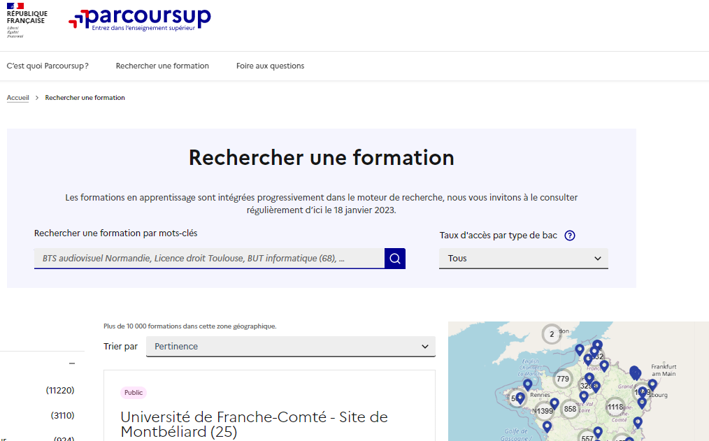
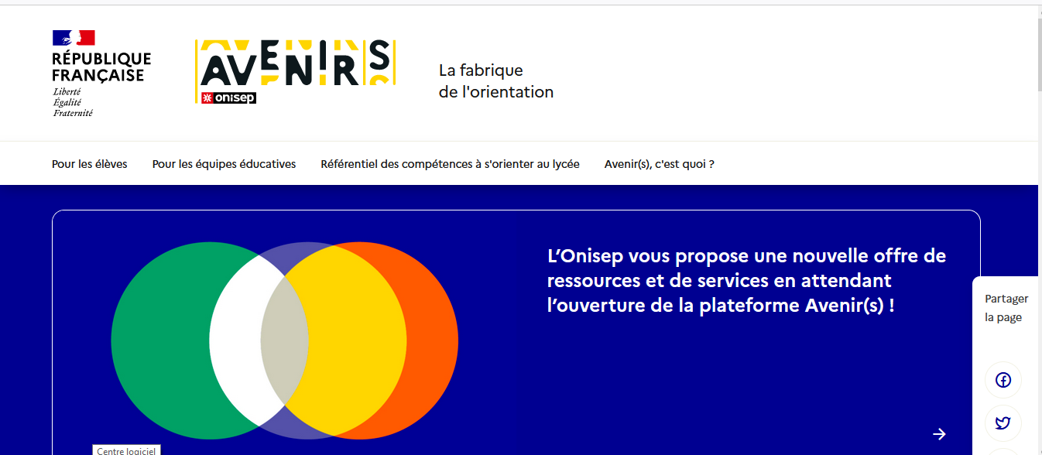
Des outils pour préparer votre projet d’orientation
Avenirs.onisep.fr
Retrouvez toutes les informations sélectionnées par l’Onisep sur les filières, les formations, les métiers
Parcoursup.fr :
Le moteur de recherche Parcoursup
un accès vers d’autres sites numériques d’aide à l’orientation et un lien vers le site de votre Région

Slide 8
LE BON REFLEXE : S’INFORMER, ECHANGER
Echanger avec des professionnels dans votre lycée
Votre professeur principal
Les Psy-En
Echanger avec les formations
(contact et dates à retrouver sur Parcoursup)
Responsables de formations et étudiants ambassadeurs
Lors des journées portes ouvertes et salons avec conférences thématiques
Consulter les ressources en ligne de nos partenaires
(accessibles gratuitement depuis la page d’accueil parcoursup.fr)
Live Parcoursup :
Pour poser ses questions en direct

Slide 10
S’inscrire sur Parcoursup
À partir du 17 janvier 2024
Une adresse mail valide et consultée régulièrement : pour échanger et recevoir les informations sur votre dossier
L’INE (identifiant national élève) : sur les bulletins scolaires ou le relevé de notes des épreuves anticipées du baccalauréat.
À noter pour les lycées français à l’étranger : l’établissement fournit l’identifiant à utiliser pour créer son dossier.
Important : renseignez un numéro de portable pour recevoir les alertes envoyées par la plateforme.
Conseil aux parents ou tuteurs légaux : vous pouvez également renseigner votre email et numéro de portable dans le dossier de votre enfant pour recevoir messages et alertes Parcoursup. Vous pourrez également recevoir des formations qui organisent des épreuves écrites/orales le rappel des échéances.

Slide 11
Les principales règles à retenir
Jusqu’à 10 vœux et 10 vœux supplémentaires pour des formations en apprentissage
Possibilité de faire des sous-vœux pour certaines filières (classes prépa, BTS, BUT, école de commerce, d'ingénieurs, IFSI…)
Les vœux sont formulés librement par les candidats (pas de classement par ordre de priorité) : une réponse pour chaque vœu formulé
La date de formulation du vœu n’est pas prise en compte pour l’examen du dossier
Chaque formation n’a connaissance que des vœux formulés pour elle (elle ne connait pas les autres vœux formulés par les candidats)
Quand un candidat accepte une formation, il a toujours la possibilité de conserver des vœux pour lesquels il est en liste d’attente et qui l’intéressent davantage

Slide 13
Les éléments transmis aux formations du supérieur
Les bulletins scolaires et notes du baccalauréat :
Année de première : bulletins scolaires et les notes des épreuves anticipées de français et celles au titre du contrôle continu du baccalauréat (pour les lycéens généraux et technologiques)
Année de terminale : bulletins scolaires des 1er et 2e trimestres (ou 1er semestre)
Des informations sur votre parcours spécifique (sections européennes ou binationales, et les options internationales) ou votre participation aux cordées de la réussite (seulement si vous le souhaitez)
La lettre de motivation quand elle est demandée par la formation
les pièces complémentaires demandées par certaines formations
la rubrique Activités et centres d’intérêt une rubrique facultative pour mettre en valeur vos compétences, vos expériences et engagements
la fiche Avenir renseignée par le lycée

Slide 16
5 conseils pour aborder sereinement Parcoursup
Prendre connaissance du calendrier 2024, des modalités de fonctionnement de la plateforme et des vidéos tutos pour vous familiariser avec la procédure
Ne pas attendre la dernière minute pour préparer votre projet d’orientation : explorez le moteur de recherche des formations, consultez les fiches des formations qui vous intéressent et aidez vous des chiffres clés
Faites les vœux pour des formations qui vous intéressent, ne vous autocensurez pas, pensez à diversifier vos vœux et évitez de ne formuler qu’un seul vœu
Ne restez pas seuls avec vos questions : échangez au sein de votre lycée et profiter des opportunités de rencontres avec les enseignants et étudiants du supérieur : salons d’orientation, Lives Parcoursup, journées portes ouvertes
Anticipez le déroulement de la phase d’admission, en vous aidant des conseils des enseignants du supérieur et des chiffres clés renseignés dans les fiches des formations

Slide 17
Des services pour vous informer et répondre à vos questions tout au long de la procédure
Le numéro vert (à partir du 17 janvier 2024) : 0 800 400 070 (Numéros spécifiques pour l’Outre-mer indiqués sur Parcoursup.fr)
La messagerie contact depuis le dossier Parcoursup
Les réseaux sociaux (Instagram, Twitter, Facebook) pour suivre l’actualité de Parcoursup et recevoir des conseils

